Slide 1
Система удаленного мониторинга пациентов с заболеваниями опорно-двигательного аппарата
Санкт-Петербургский государственный университет аэрокосмического приборостроения
Команда №3

Slide 2
Проблема
1. Частота нарушений осанки и деформации позвоночника:
у 30-60 % детей и подростков.
у 80 % взрослых.
2. Нет решения для удаленного мониторинга реабилитации пациента после операции.

Slide 3
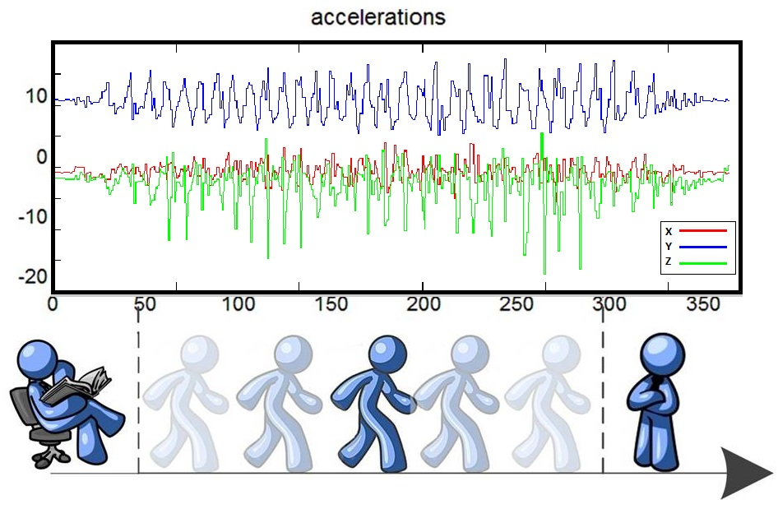
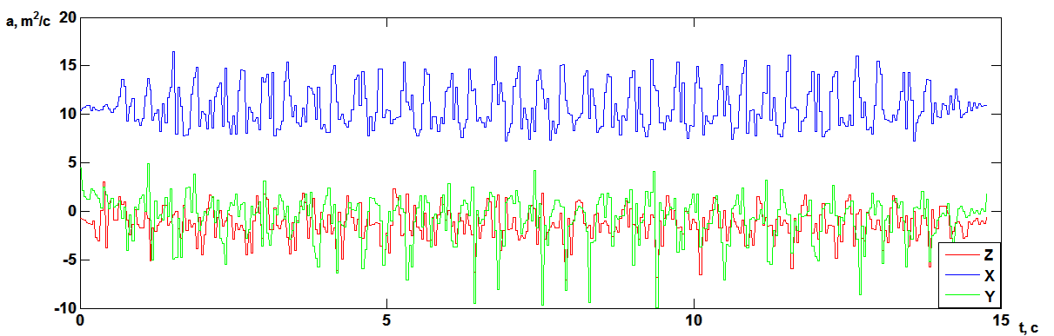
Решение
Разработать систему удаленного мониторинга пациентов с заболеваниями опорно-двигательного аппарата на основе данных, полученных с акселерометров мобильных устройств.

Slide 4
Существующие аналоги
Решения | Ограничения в применении | Удаленное использование | Количество заболеваний
Рентгенография | Есть | Нет | Высокое
Оптическая топография | Есть | Нет | Высокое
ScolioTrack | Нет | Да | Одно
Smart-orto | Есть | Да | Низкое
Использование акселерометров | Нет | Нет | Высокое

Slide 5
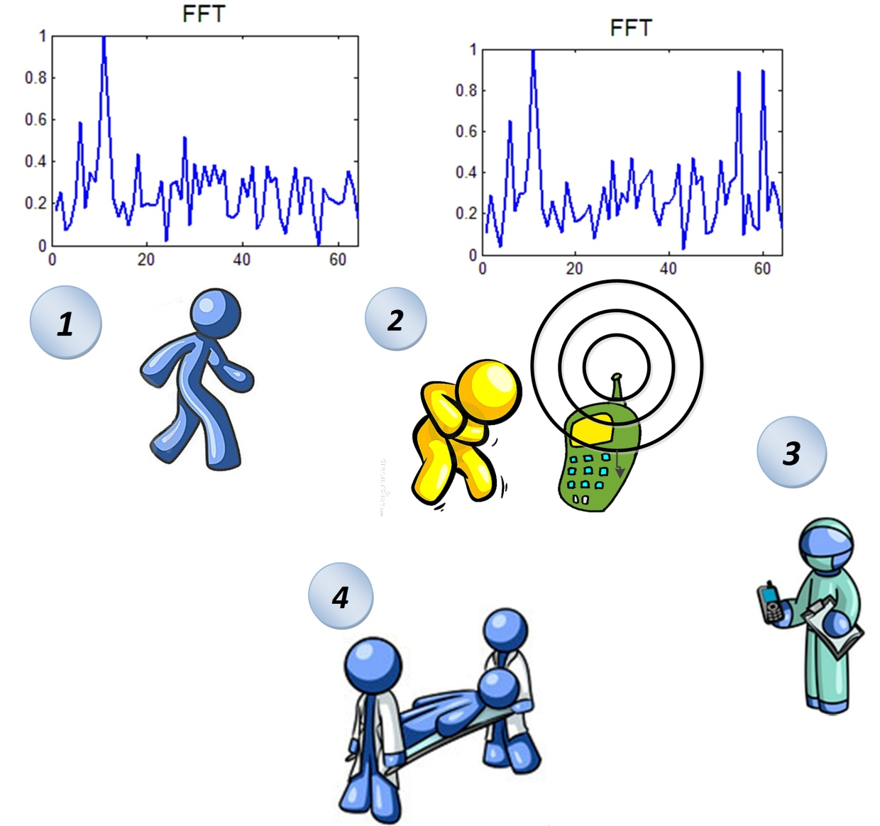
Планируемое использование системы
Во время ходьбы происходит запись данных с трех осей акселерометра.
Полученные данные обрабатываются приложением.
Результат отправляется на сервер в медицинском учреждении.

Slide 6
Планируемые потребители
Медицинские специалисты (травматологи ортопеды, педиатры, неврологи)
бюджетные учреждения
частнопрактикующие врачи
коммерческие медицинские центры
врачебно-физкультурные диспансеры
Частные пользователи, желающие оценить состояние своего организма.

Slide 7
Маркетинговые мероприятия
Популяризация идей в социальных сетях и форумах родителей.
Адресное доведение информации до практикующих врачей
Публикации, участие в докладах на значимых научно-практических конференциях
Продвижение информации через специализированные медицинские порталы
Рабата с учебными медицинскими учреждениями.
Адресное обращение в каждое специализированное подразделение.

Slide 8
Коммерциализуемость проекта
Основная часть доходов – продажа предоставления доступа к API и ПО медицинским учреждениям
Косвенная монетизация через рекламу в приложениях со стороны пациента

Slide 9
Направления дальнейших действий
Применение нейронных сетей
Расширение контактов в сфере ортопедии и травматологии для совместной работы и расширения выборки
Использование готовых решений для сбора данных
Создание своих устройств для сбора данных
Применение разработанных методов в области неврологии

Slide 10
Выводы
Уникальность продукта:
Низкая цена
Портативность
Удобство в использовании пользователем.
2. Востребованность такого решения на рынке.
Высокая социальная значимость проекта.
Высокая экономическая эффективность проекта.

Slide 11
Команда проекта

Slide 12
Спасибо за внимание!

Slide 13
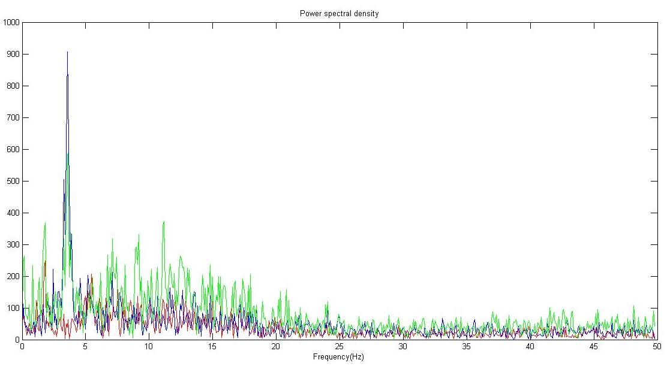
Спектр испытуемого №1(21 год, м, заболевание - сколиоз)
X:3.542
Y:906.5
X:3.633
Y:587.5

Slide 14
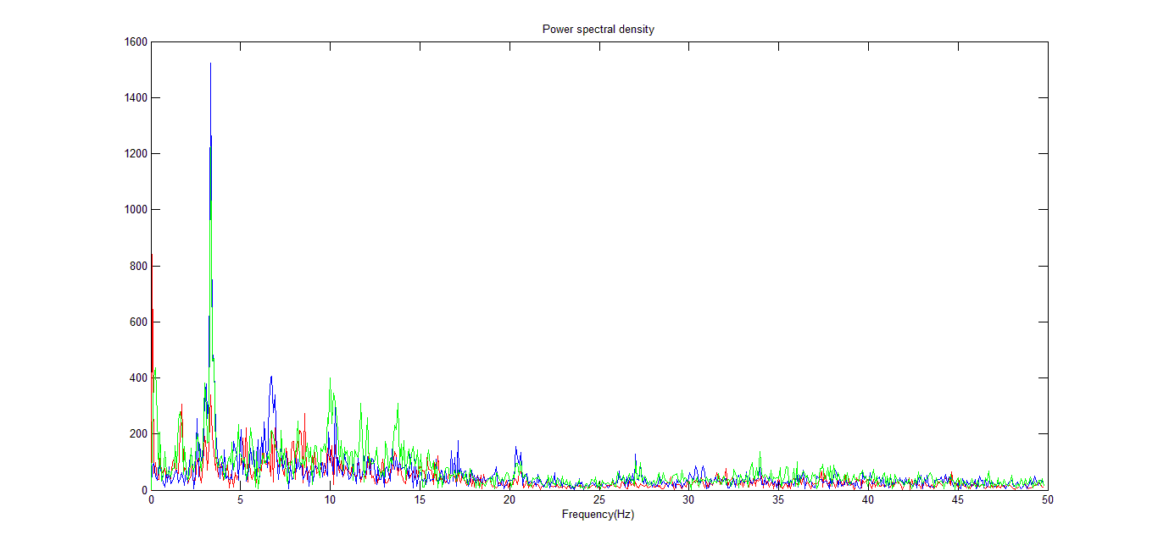
Спектр испытуемого №2(23 год, м)

Slide 15
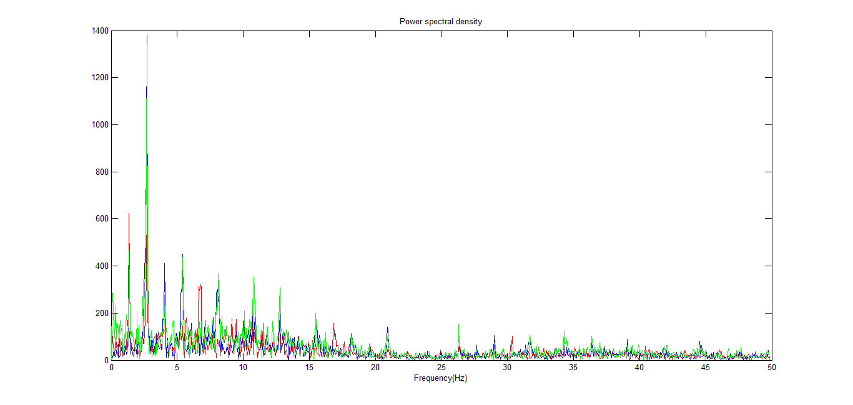
Спектр испытуемого №3(21 год, м)

Slide 16
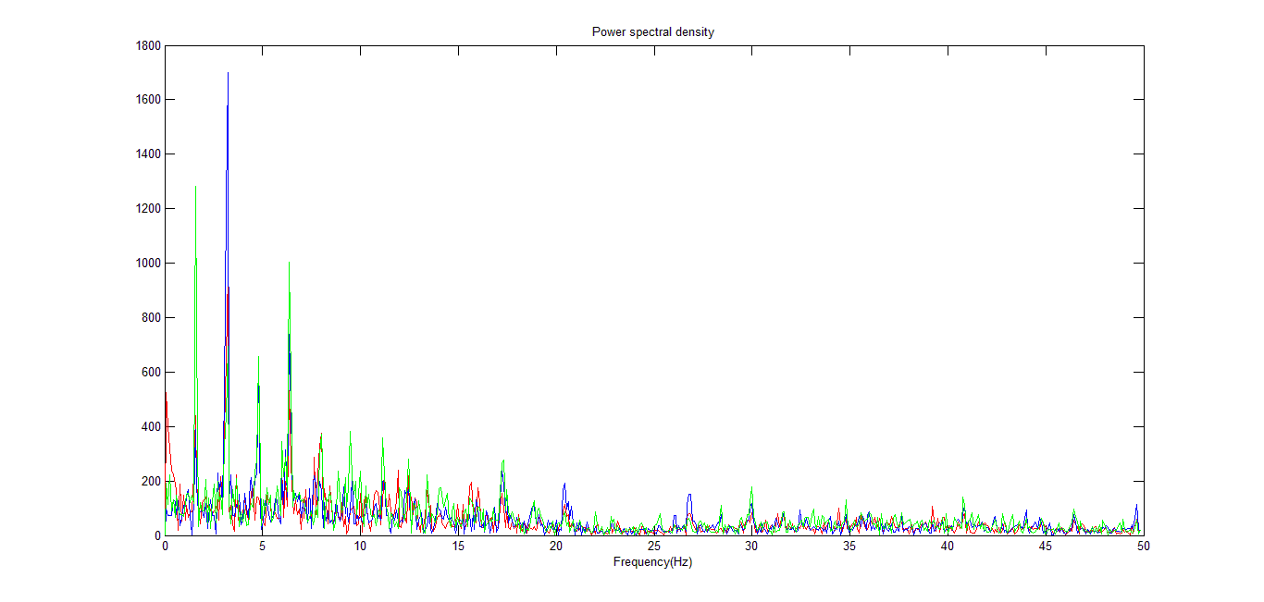
Спектр испытуемого №4(20 лет, м)

Slide 17
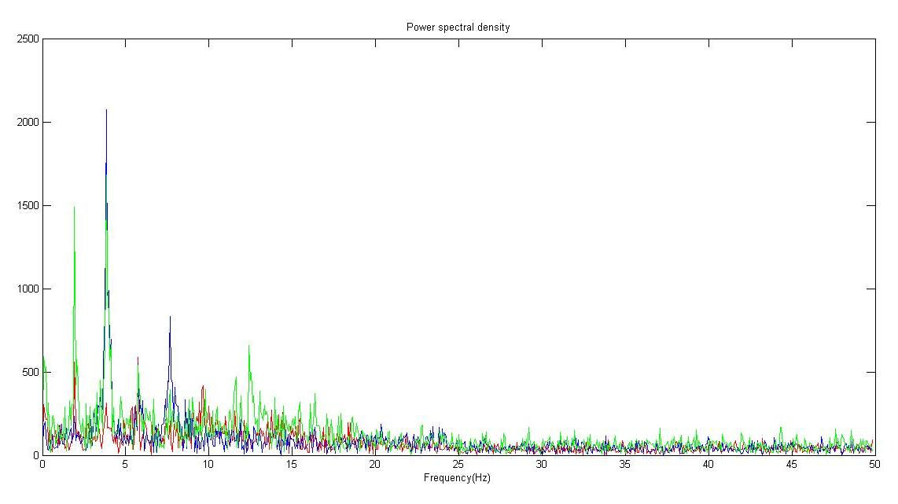
Спектр испытуемого №5(20 лет, ж)

Slide 18
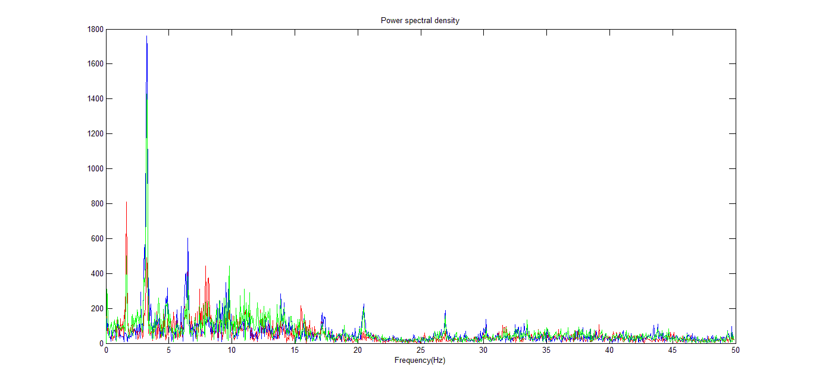
Спектр испытуемого №6(44 года, ж)

Slide 19
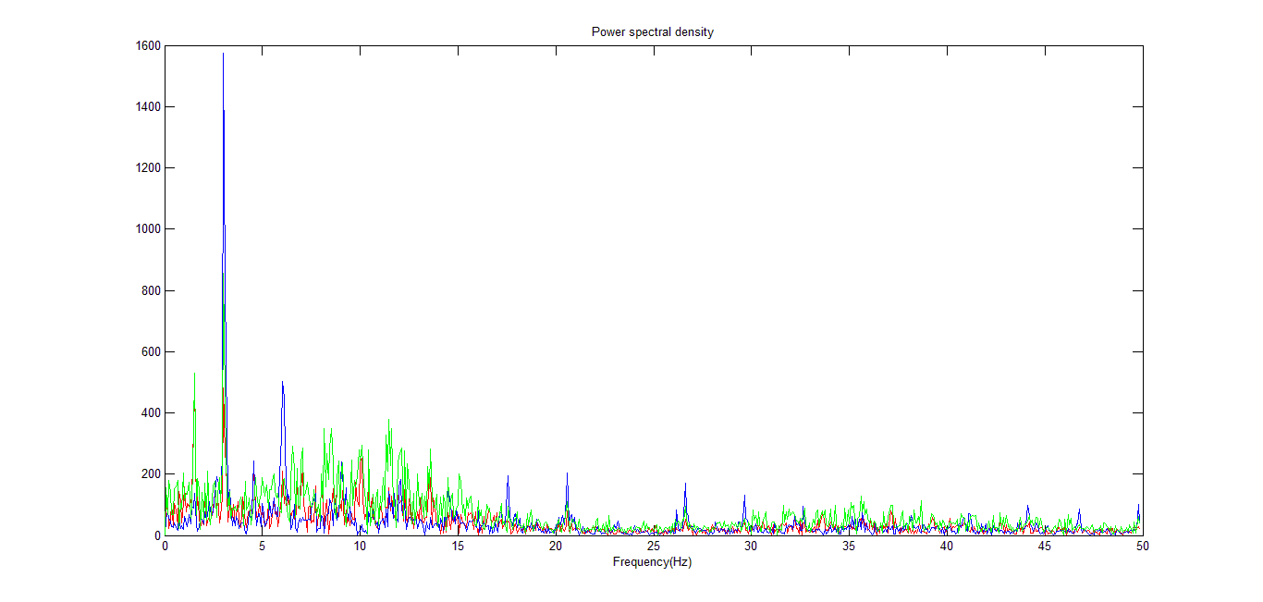
Спектр испытуемого №7(44 года, м)

Slide 20
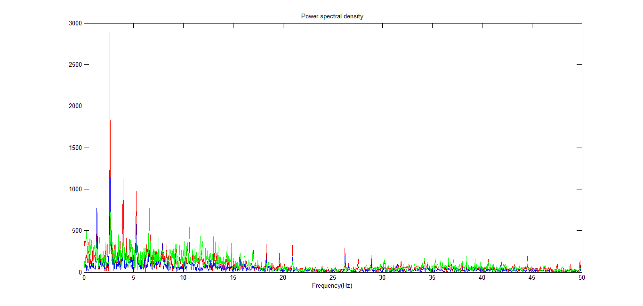
Спектр испытуемого №8(80 лет, м, коксартроз)

